Slide 1
次世代超大型望遠鏡の 広視野補償光学系の光学設計
東北大学 修士2年 高田 大樹
秋山 正幸（東北大学）、大屋 真（国立天文台）、池田 優二（フォトコーティング社）

Slide 2
1. イントロダクション

Slide 3
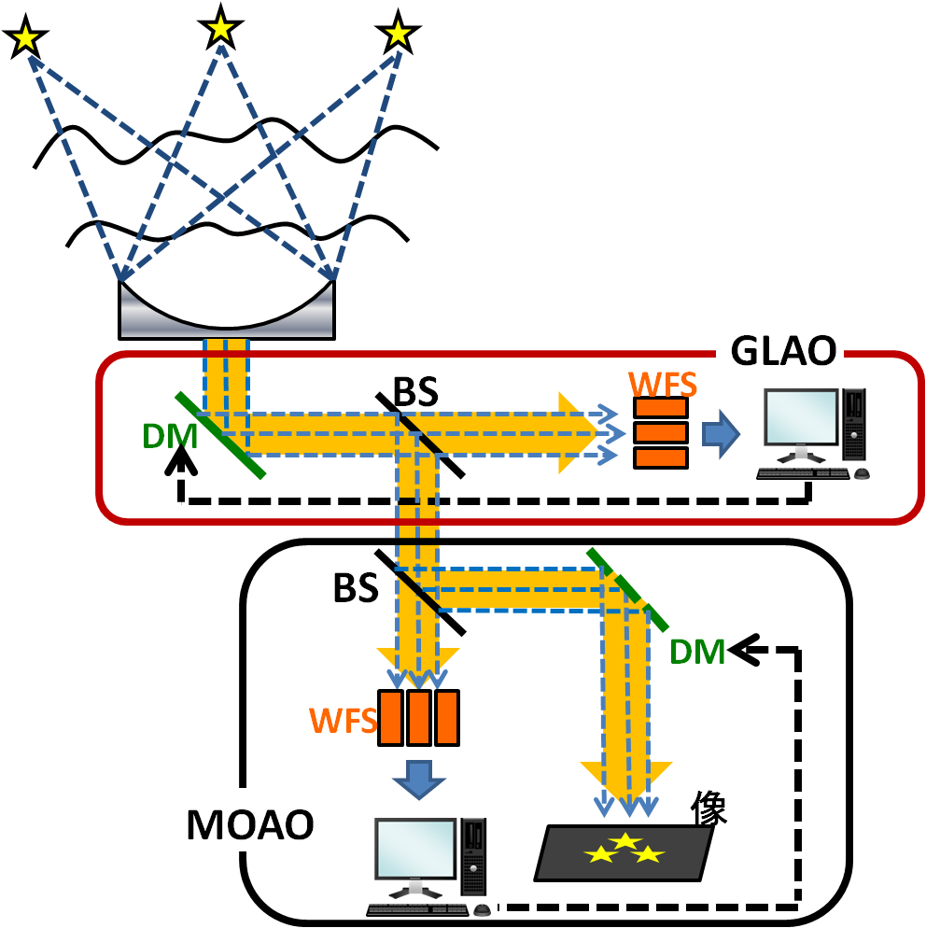
前置補償光学系
地表層補償光学
多天体補償光学
GLAO + MOAO
前置補償光学系
メリット
補償光学系の一部が閉ループ化
補償されたガイドスター(GS)を用いるためMOAOの精度が向上
特徴
視野10分角という広視野を実現
GLAO単体でも使える補償光学系の設計

Slide 4
TMTでGLAOの光学設計における課題
レンズ系で模式的に示す
TMT
GLAO
地表層
DM
10’
共役
レンズ
レンズ
レンズ
射出瞳
||
主鏡＝絞り＝入射瞳
入射瞳の像
光学設計における課題
①光学系の巨大化
②瞳収差
瞳収差の評価方法
DM上のフットプリント
視野方向によってDM上で当たる位置が異なる
中心視野光束に対する
最大瞳収差ズレ
全視野に対して共通の補正ができない！
r2
||
r1
60×60素子のDMで1素子ズレないためには…
目標：瞳収差 < 3.3%

Slide 5
2. GLAOの光学設計

Slide 6
設計仕様
視野10分角を実現する広視野補償光学装置
 | 仕様
波長域 | 0.8 ～ 2.5 μm
視野 | φ10’
物体距離 | 無限遠
ミラー枚数 | 4 ～ 6枚
DMサイズ | φ500 mm以下
光学系サイズ | 6 m立方
瞳収差 | < 3.3%
縮小率 | 0.5
主光線傾角 | < 1°
光学系温度 | 0℃

Slide 7
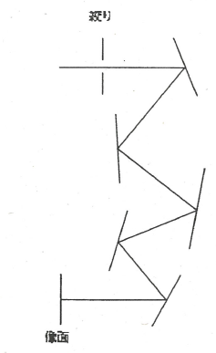
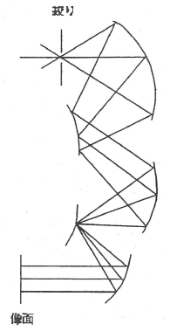
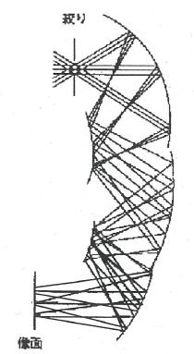
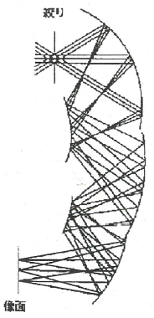
光学設計方法
Off-Axial 光学系の光学設計方法 ( 荒木敬介 2002年博士論文より )
1.光学系の骨組み決定
2. パワー配置
3. 低次収差補正
4. 高次収差補正
紙面上
ZEMAX上
⇒ 初期値としてどのような設計モデルを作るかが重要

Slide 8
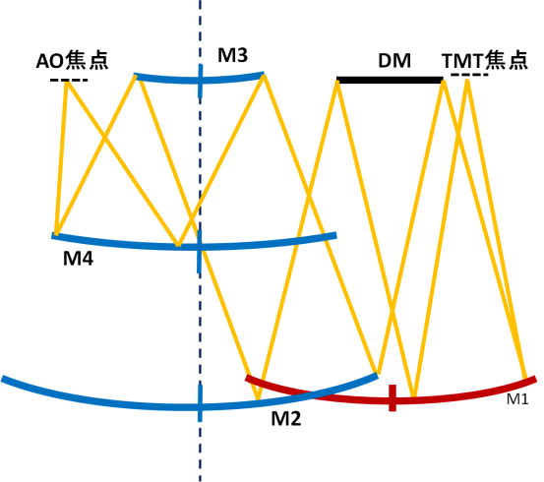
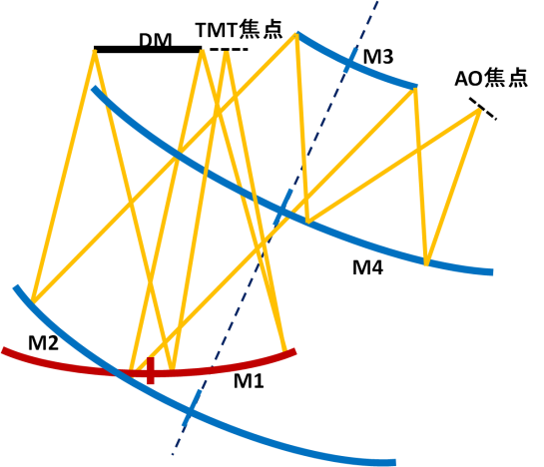
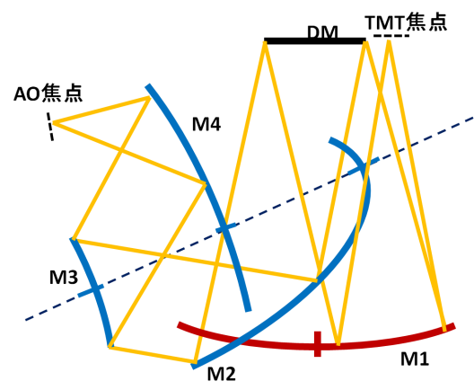
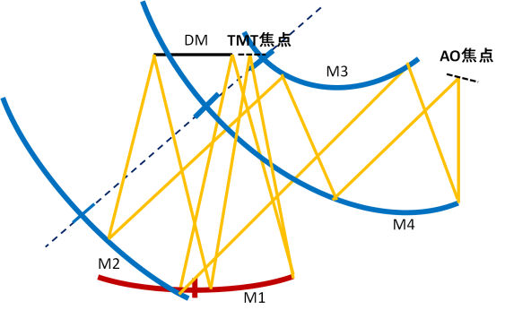
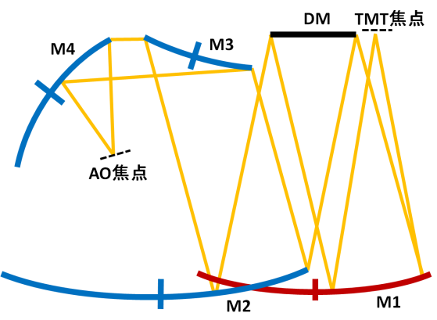
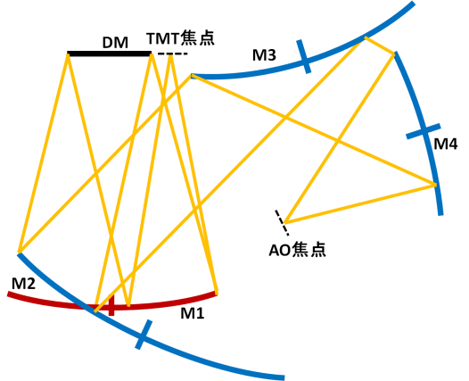
設計モデル
DM前の光学系 ⇒ DM前で複雑な収差が発生しないようにミラー1枚で設計
DM後の光学系 ⇒ ミラー3枚を使い、軸対称系を作るモデル
DMの左に像面
DMの右に像面
軸を縦
軸を横
軸を縦
軸を横

Slide 9
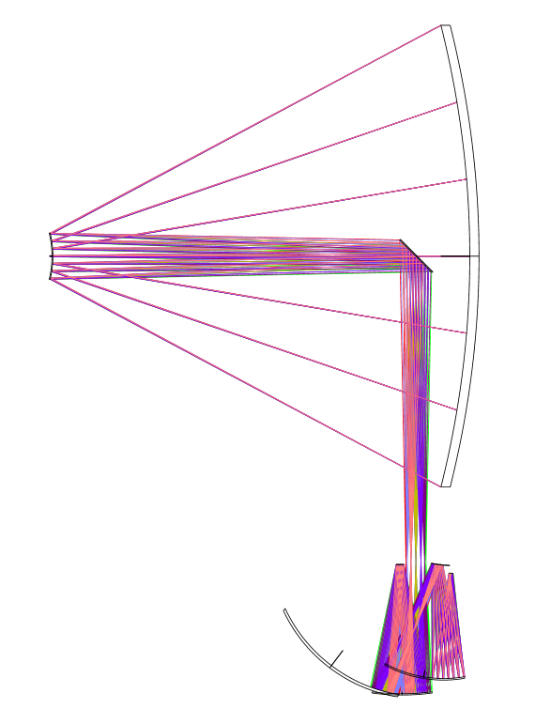
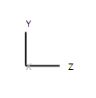
光学系（全体像）と視野
TMT
視野
y
5’
4.3’
第3鏡
副鏡
主鏡
2.5’
x
0’
2.5’
4.3’
5’
-2.5’
-4.3’
-5’
AO
視野数：12
それぞれの色は
視野方向の違いを表わす

Slide 10
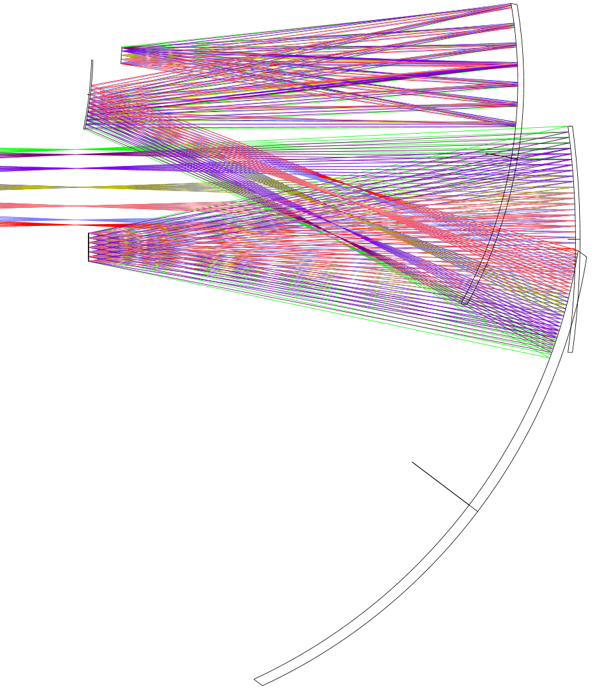
光学系（AOのみ）
8.5m
像面
φ2300 mm
φ300mm
M4
バイコーニック面
φ700 mm
k_{x} = 0.06
k_{y} = 0.05
バイコーニック面
M3
k_{x} = 15.5
k_{y} = 14.4
M1
TMT焦点
φ2000 mm
6.1 m
コーニック面
k = -0.35
DM
M2
平面鏡
φ500 mm
φ1800 mm
バイコーニック面
k_{x} = 0.21
k_{y} = 0.12
光学系サイズ : 8.5 m ×6.1 m ×2.5 m
縮小率 = 0.22

Slide 11
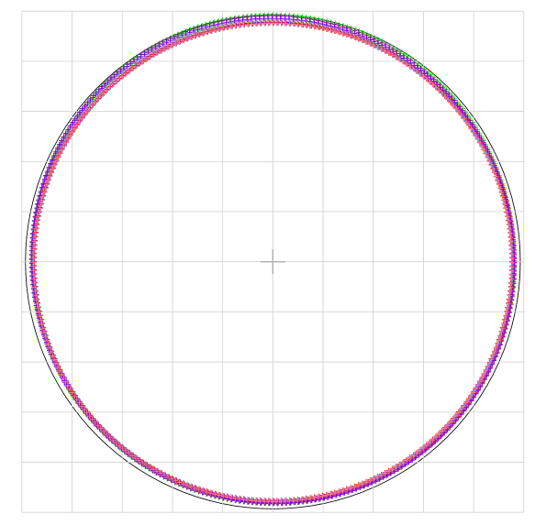
瞳収差
DM上でのフットプリント
視野中心光束に対する最大瞳収差 = 3.06%
右の瞳収差 ： 0.91%
左 〃 ： 0.88%
下 〃 ： 0.65%
最大瞳収差 < 3.3%を達成
全体として瞳収差量が低い

Slide 12
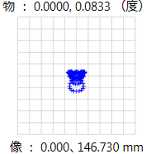
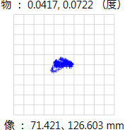
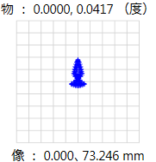
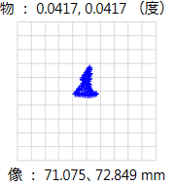
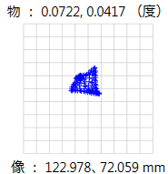
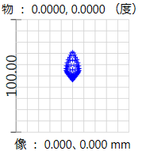
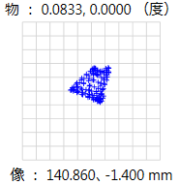
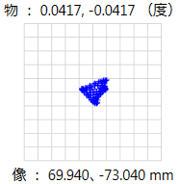
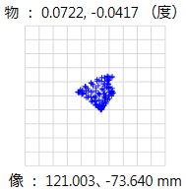
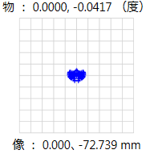
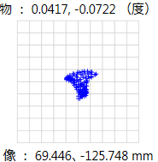
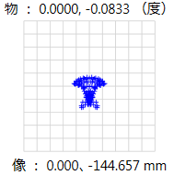
スポットダイアグラム @0.8 μm
最終像面でのスポットダイアグラム
視野 | RMS半径[μm] | GEO半径[μm]
① | 5.83 | 13.2
② | 7.90 | 20.1
③ | 8.32 | 21.1
④ | 4.52 | 6.8
⑤ | 9.40 | 17.5
⑥ | 6.00 | 13.5
⑦ | 8.00 | 17.4
⑧ | 7.30 | 13.6
⑨ | 8.94 | 16.1
⑩ | 9.35 | 16.9
⑪ | 9.87 | 18.3
⑫ | 11.4 | 21.0
①
⑥
②
⑦
⑩
③
⑫
⑧
⑪
④
⑨
⑤
スポットサイズが
回折限界程度まで小さくできた。
○：回折限界
エアリー半径 = 3.209 μm =0.0067”

Slide 13
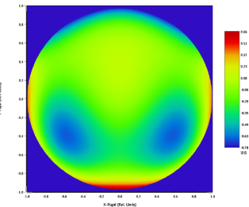
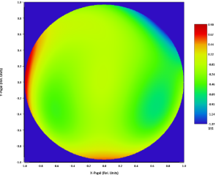
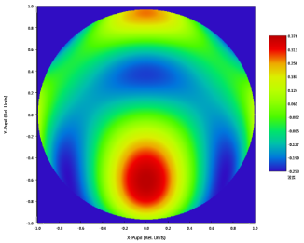
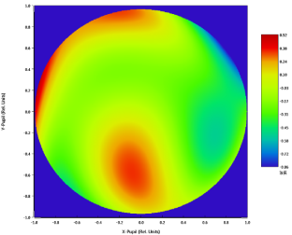
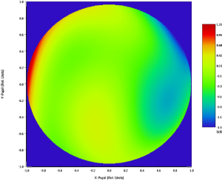
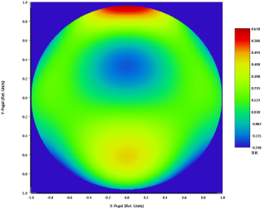
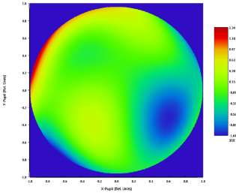
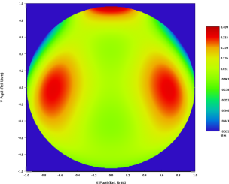
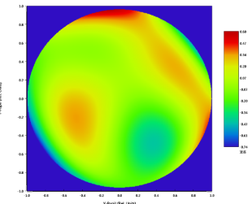
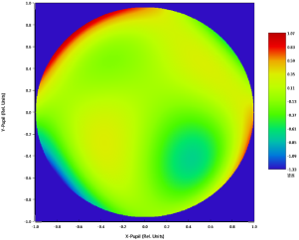
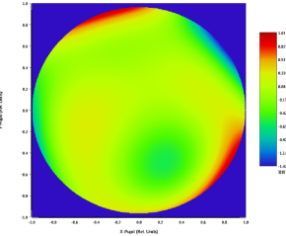
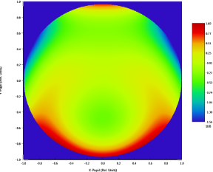
波面収差マップ @0.8 μm
最終像面での波面収差マップ
①
視野 | RMS [λ] | PTV [λ]
① | 0.24 | 1.44
② | 0.15 | 0.63
③ | 0.15 | 0.93
④ | 0.13 | 0.94
⑤ | 0.41 | 2.58
⑥ | 0.29 | 2.26
⑦ | 0.23 | 1.37
⑧ | 0.22 | 1.35
⑨ | 0.31 | 2.49
⑩ | 0.40 | 2.65
⑪ | 0.32 | 2.40
⑫ | 0.40 | 2.38
⑥
②
⑦
⑩
③
⑫
⑧
④
⑪
⑨
⑤
全視野で波面PTV < 2.65λ

Slide 14
仕様と設計値の比較
 | 仕様 | 設計結果
波長域 | 0.8 ～ 2.5 μm | 0.8 ～ 2.5 μm
視野 | φ10’ | φ10’
物体距離 | 無限遠 | 無限遠
ミラー枚数 | 4 ～ 6枚 | 4枚非球面 + DM
DMサイズ | φ500 mm以下 | φ500 mm
光学系サイズ | 6 m立方 | 8.5 m×6.1 m×2.5 m
瞳収差 | 3.3% | 3.06%
縮小率 | 0.5 | 0.23
主光線傾角 | < 1° | < 3.5°
光学系温度 | 0℃ | 0℃
良い点
改善点
視野10分角を瞳収差 < 3.3%
主光線傾角 <1°
スポットサイズが充分小さい。
光学系の大きさを可能な限り小さく。
縮小率が良いため、
その後の光学系を小さくできる。

Slide 15
瞳収差量の評価
瞳収差< 3.3% ⇒ 瞳収差がDM1素子分ズレない。
次に、現在の瞳収差量でGLAOとしての性能を満たすかを計算
主鏡
DM
DM上のフットプリント
60
・・・
地表層大気モデル
視野毎の
DM上での歪み方
を計算。
?
60
DM上で60×60の視野中心の光線が
どのように歪むかを計算

Slide 16
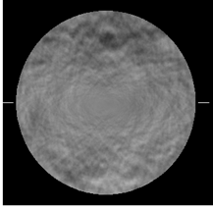
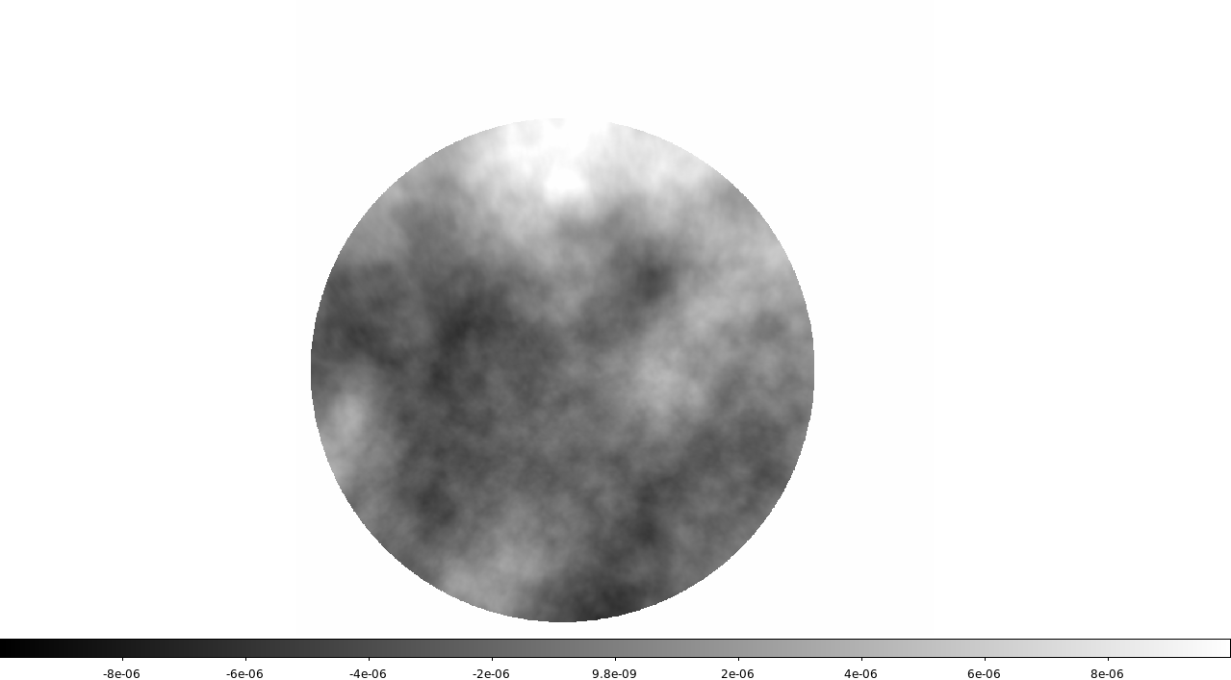
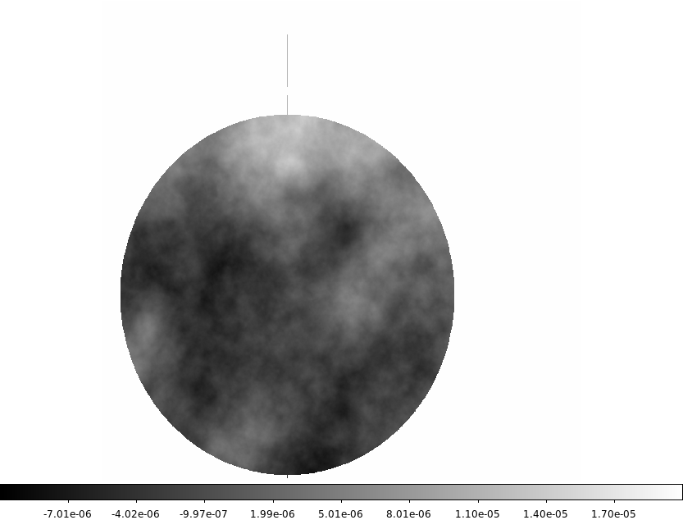
瞳収差量の評価
DM上での光の位相差
平均波面 (DM上での全視野平均)
－（マイナス)
ズレが大きいと、
外側に向かうに従い波面残差が大きくなる
視野 x
・ 波面残差RMS の計算
・ FFTを行い、PSFを計算
最大瞳収差3.06%での
GLAOの性能評価

Slide 17
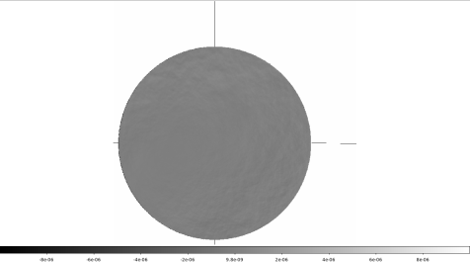
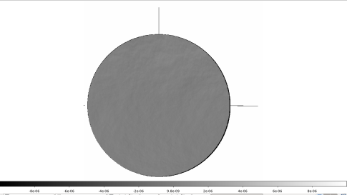
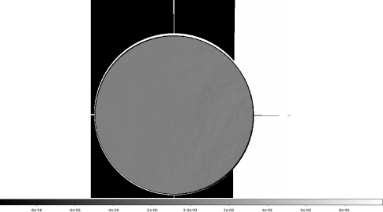
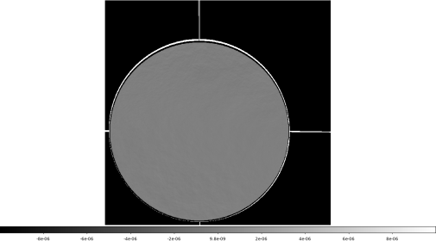
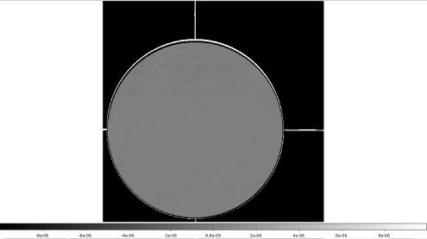
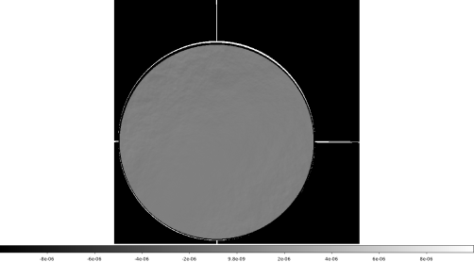
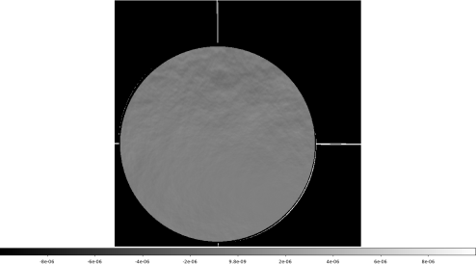
波面残差RMS値 @0.8 μm
①
⑥
視野x – 平均波面 | 波面残差[nm]
1 | 175
2 | 166
3 | 125
4 | 111
5 | 289
6 | 161
7 | 147
8 | 107
9 | 243
10 | 157
11 | 146
12 | 117
②
⑦
⑩
③
⑫
④
⑧
⑪
⑨
⑤
全視野の波面残差 < 289 nm

Slide 18
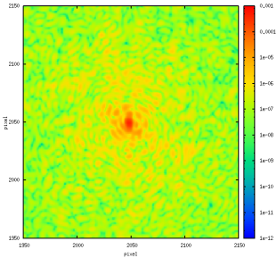
波面残差のPSF @0.8 μm
①
視野 | FWHM [秒角]
1 | 0.0075
2 | 0.0074
3 | 0.0069
4 | 0.0070
5 | 0.0090
6 | 0.0074
7 | 0.0073
8 | 0.0071
9 | 0.0086
10 | 0.0070
11 | 0.0074
12 | 0.0069
⑥
②
⑦
⑩
⑫
③
⑧
⑪
④
⑨
回折限界：0.0067”
⑤
瞳収差量は補償光学系として許容量

Slide 19
3. まとめ
まとめ
光学系
TMTで視野10’を達成するGLAOの光学設計
今回の光学系
大きさ = 8 m×6 m×3 m
最大瞳収差 = 3.06%
縮小率 = 0.23
主光線傾角 < 3.5°
スポットダイアグラムは回折限界程度まで小さい。
瞳収差量はGLAOとして許容値。
今後
光学系の大きさを可能な限り小さく。
主光線傾角を小さく。
面形状の簡単化

Slide 20
ご清聴ありがとうございました。

